Slide 1
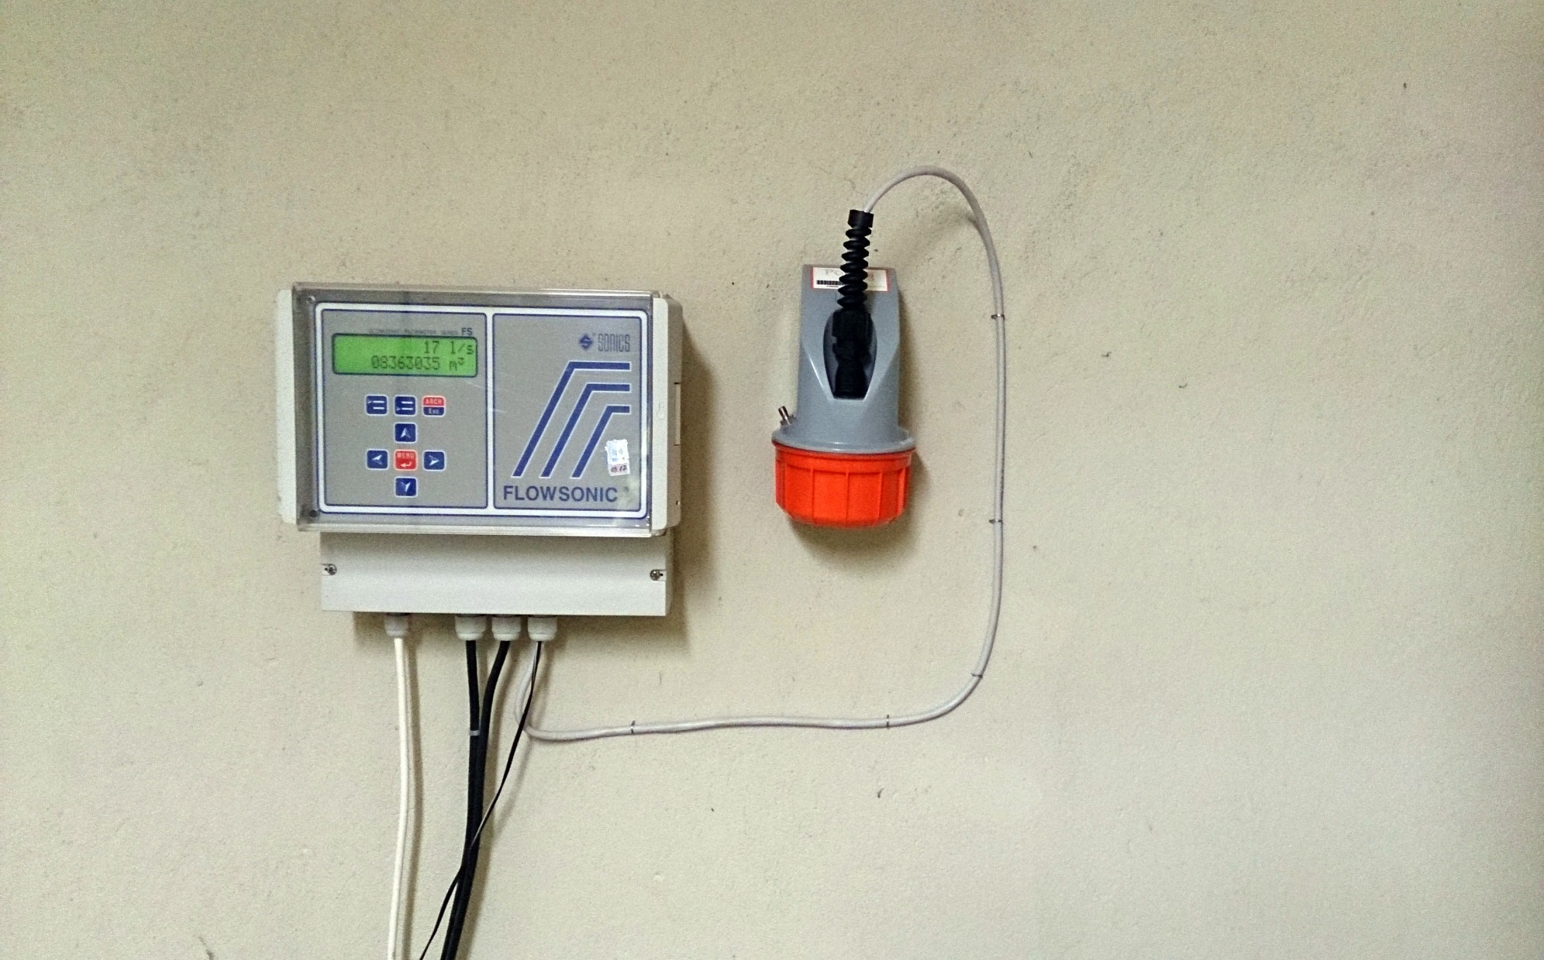
Изграждане на информационна система за контрол на водоразпределението

Slide 2

І.Цел на проекта.
Снижаване на загубите на вода
и поддържането им на ниско ниво.

Slide 3

ІІ.Как ще достигнем поставената цел?
Като изградим интелигентна водопроводна мрежа, която да помогне на подходящите хора да си отговорят на следните въпроси:
Какъв е размерът на водните загуби в даден участък от мрежата?
Има ли възникнали нови течове?
Има ли резултат от предприетите мерки по отстраняване на течовете в зоната?

Slide 4

ІІІ.Кога и на каква цена ще достигнем целта?
Ежегодно въвеждаме в експлоатация по 20 логера.
Планираните годишни разходи по изграждането на зоните са около 60 х.лв.
В периода от 2014 год. до 2021 г. ще обхванем всички зони с подадена вода над 1000 м3/ден.

Slide 5
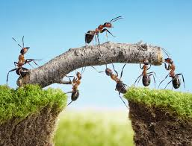
ІV.Екип, работещ по проекта.
Ръководен персонал.
Специалисти и работници по водоснабдяване.
Специалисти по КиПиА и ИТК .
Специалисти по ремонт на водомери.
Диспечери.
Икономисти от отдел продажби.
Фирма доставчик на софтуер и оборудване.

Slide 6
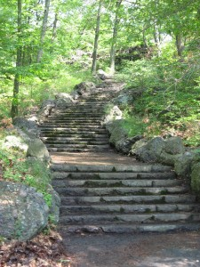
V.Стъпки за реализация на проекта.

Slide 7

Сформиране на екип за работа по проекта.
Проучване на опитa на ВиК Разград; Ямбол и Силистра.
Разработка на пътна карта за изграждане и управление на DMA.

Slide 8

Определяне на изискванията към логерите и
софтуера за събиране на данни от зоновите
водомери.
Логерите да се захранват от батерия с дълъг живот и да са влагоустойчиви.
Данните по GPRS да постъпват към сървър на ВиК Русе и от там да се визуализират на няколко работни места.
Данните да са във вид удобен за анализ.
Да има възможност да се интегрират в СКАДА.
Логерите и софтуера да са на приемлива цена – добро съотношение на разходите спрямо ползите и с минимални текущи разходи за поддръжка.

Slide 9

Проучване на пазара за доставка на
софтуер и технически средства за
нуждите на системата.
Избор от Техническия съвет към ВиК
Русе на английската фирма Метасфиър за доставчик
на логерите и на фирма ИСА гр. Русе за изработка на
софтуер за визуализация.
Сключване на договор за доставка
след извършване на тестове за пригодност
на системата.

Slide 10

Определяне местата за монтаж и
изготвяне на програма за реализация на
проекта.
Изготвяне на списък с номера и имена
на зоните и кои логери къде ще се
монтират.
Попълване на регистрационна форма за
точка за измерване на водни количества.
Монтаж и настройка на логерите,
съгласно изготвена годишна програма.
Тестване на системата и изпълнение на
необходимите корекции.

Slide 11

13.Обучение на персонала.
14.Въвеждане на системата в ежедневната работа по снижение на загубите и регламентиране на правата и задълженията на членовете от екипа.
15.Анализ на резултатите – срещнати трудности , положителен опит и предложения за подобрения в системата.

Slide 12

VІ.Постигнати резултати.
По-бърза реакция при възникнали нови течове.
По-добро познаване на водоснабдителните системи.
Оптимизация на технологичните схеми.
Възможност за сравнение на нивото на водните загуби по населени места и зони.
Вземане на по-информирани инвестиционни решения.

Slide 13

VІІ.Новости при създаване на ИСКВ.
Внедряване на логери с вграден GSM модул и DNP3
протокол.
Монтаж на логери не само на типична зона за
управление на потреблението /DMA/,
но и на изхода на ПС, пред населени места и
на разпределителни възли от мрежата.
Данните по вътрешната компютърна мрежа на
фирмата се предоставят до широк кръг от специалисти.

Slide 14

Въвеждане на типови форми за по-добра организация на дейността по откриване на скритите течове.
Автоматично попълване на таблица в ексел с допълнителни изчисления за водорaзпределението по водоснабдителни групи.
Адаптиране на използваните в момента водомери за нуждите на системата – извеждане на импулсен
изход.
Пренасяне на импулсния изход на големи разстояния по контролен кабел.

Slide 15

VІІІ.Идеи за усъвършенстване на работата по зоните.
Подобряване на точността и надеждността на измерване чрез използването на разходомери и по-прецизни водомери с импулсен изход.
Подобряване организацията на работата по търсене и откриване на скрити течове.
Организиране на екипи за проучване и оптимизиране на мрежата и изчертаване на промените в ГИС.
Въвеждане на система за мотивиране на екипите по откриване и отстраняване на течовете.

Slide 16

ІХ.Изводи и препоръки.
Развитието на проекта се реализира с подкрепата на висшето ръководство на фирмата, което осигурява необходимите ресурси – технически средства и персонал.
Добрите резултати от работата на ИСКВ ни насърчиха да разширим дейността по снижаване на загубите на вода с формирането на допълнителни екипи за откриване на скрити течове.
Желателно е да привлечем допълнителни финансови средства с цел по-бързо и пълно обхващане на водопроводната мрежа.

